Slide 1



코드로 배우는 리액트 - 2025
1. 개발환경 설정

Slide 2
2025년 개선 내용
CRA -> Vite 환경
JavaScript -> TypeScript
React Router v7
Atom -> Zustand

Slide 3
1장. 개발환경 설정
예제 프로젝트의 환경 설정
프로젝트 구성
리액트(React) : 단독의 어플리케이션 개발
스프링 부트 : 데이터를 제공하는 API 서버 개발
개발 도구 : VSCode
개발목표
리액트 개발환경 설정
리액트 프로젝트 초기화
MariaDB 환경 설정
스프링 부트 프로젝트의 생성과 실행 확인

Slide 4
1.1 리액트 환경설정 1.1.1 리액트 프로젝트 생성 1.2 VSCode 설치 1.2.1 VSCode 설정 1.2.2 tailwind-css 설치 1.3 Maria DB설정 1.2.1 VSCode 설정 1.4 스프링 부트 설정 1.2.1 VSCode 설정
Index

Slide 5
1. 리액트 환경설정

Slide 6
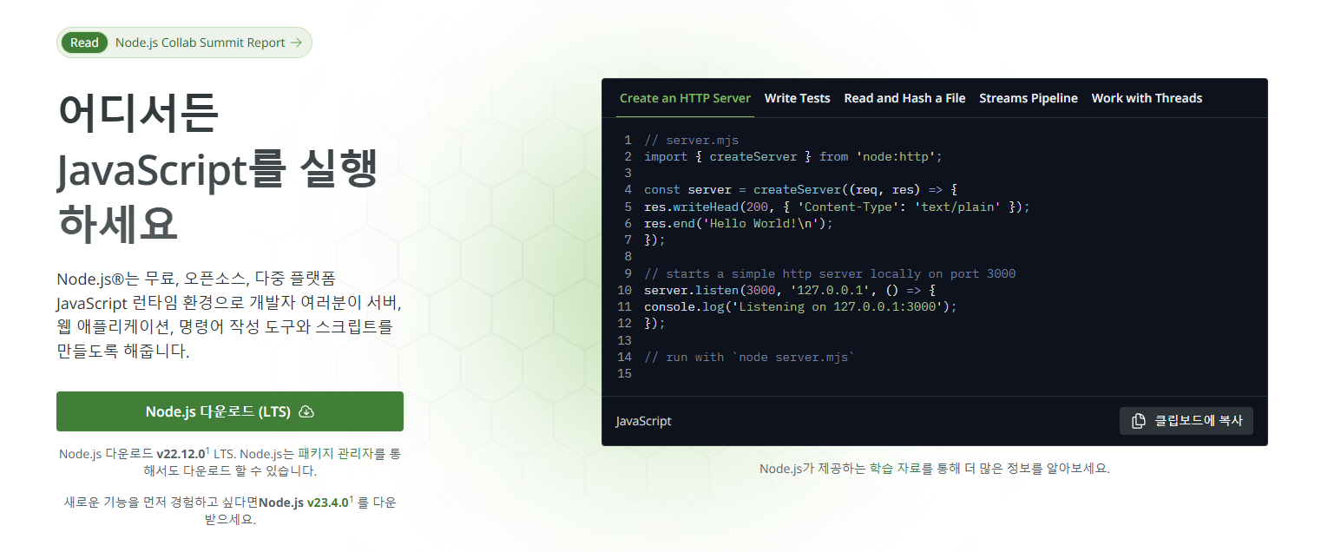
리액트 환경설정
01
node.js의 설치
리액트 개발을 위해서는 JavaScript 런타임인 node.js 필요
https://nodejs.org/ko
LTS 버전 설치

Slide 7
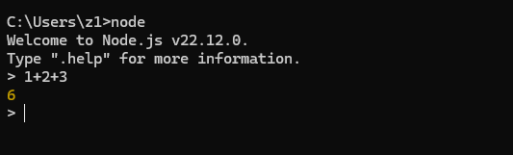
리액트 환경설정
01
node.js 설치 확인
명령 프롬프트(터미널 환경) 실행
node 명령어 입력 후 실행 (Vite 18 +, 20+)

Slide 8
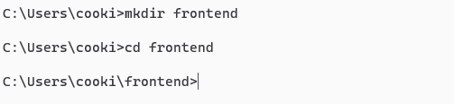
리액트 환경설정
01
프로젝트 폴더 생성
터미널 환경에서 mkdir 명령어 사용 –한글 경로 주의

Slide 9
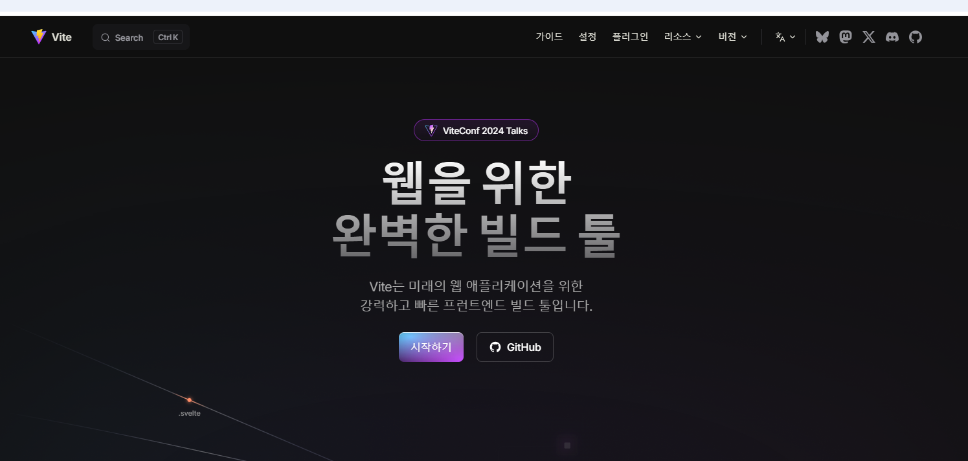
리액트 환경설정
01
리액트 프로젝트 생성
과거 'CRA(create-react-app)'을 이용해서 생성(더이상 권장되지 않음)
최근에는 주로 ‘Vite’를 이용해서 프로젝트 생성

Slide 10
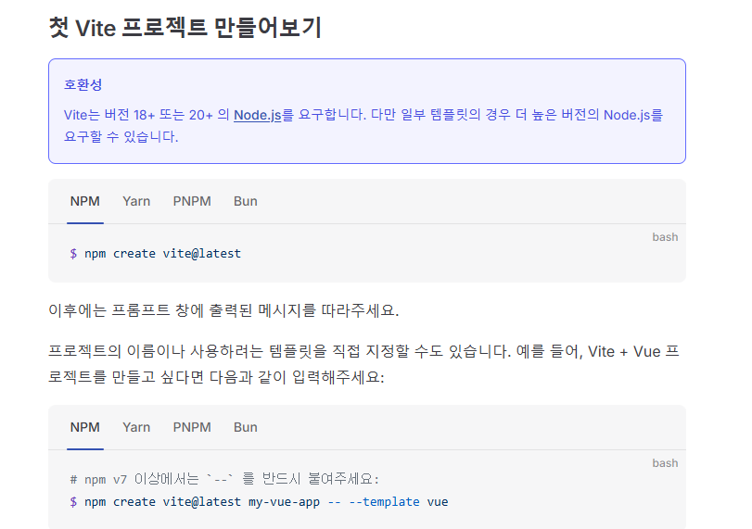
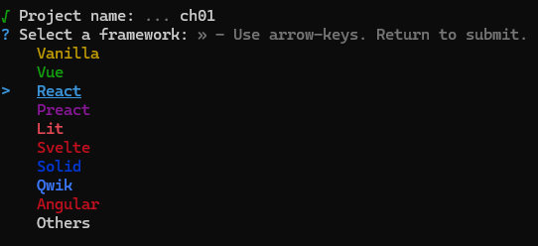
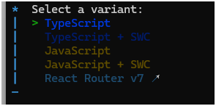

Slide 11
2. VSCode 설치

Slide 12
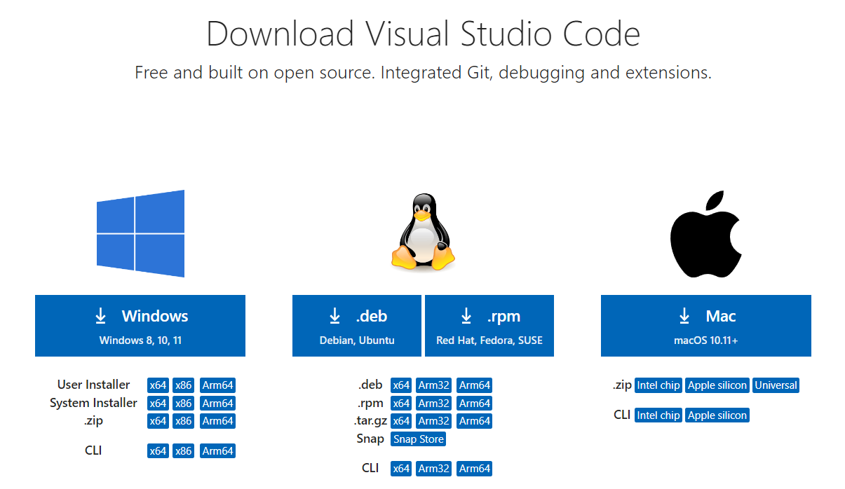
VSCode 설치
02
VSCode (Visual Studio Code) 설치
VSCode는 마이크로소프트에서 오픈소스로 제공하는 소스코드 편집기
https://code.visualstudio.com/Download

Slide 13
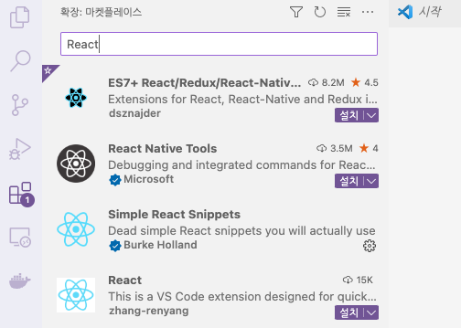
VSCode 설치
02
VSCode (Visual Studio Code) 플러그인 설정
리액트 플러그인 설정 : 'Simple React Snippets’ 설치

Slide 14
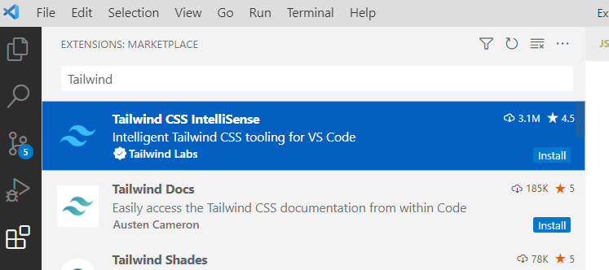
VSCode 설치
02
VSCode (Visual Studio Code) 플러그인 설정
Tailwind CSS IntelliSense 플러그인 설정 → Tailwind CSS코드를 작성할 때 자동완성 기능 지원

Slide 15
VSCode 설치
02
VSCode (Visual Studio Code) 에서 프로젝트 실행
→ 프로젝트 폴더 내에서 ‘code .’ 실행 혹은 VSCode를 실행한 후에 프로젝트 폴더 열기

Slide 16
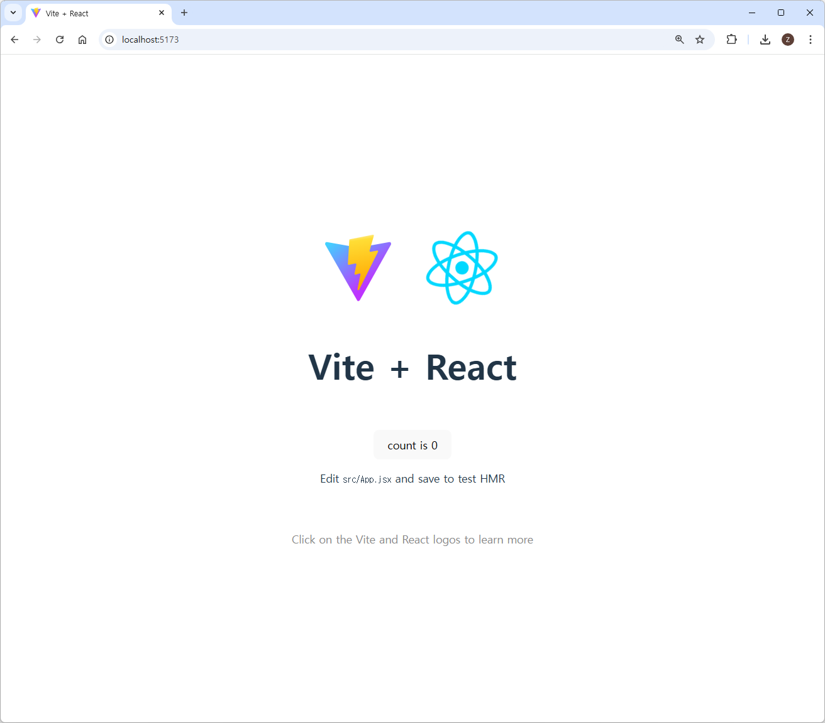

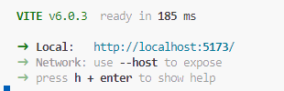
VSCode 설치
02
VSCode (Visual Studio Code) 에서 프로젝트 실행
프로젝트 폴터 내에서 ‘code .’ 실행 → 터미널 실행 → ‘npm install’
‘npm run dev’를 통해서 실행 – 5173번 포트로 실행됨

Slide 17
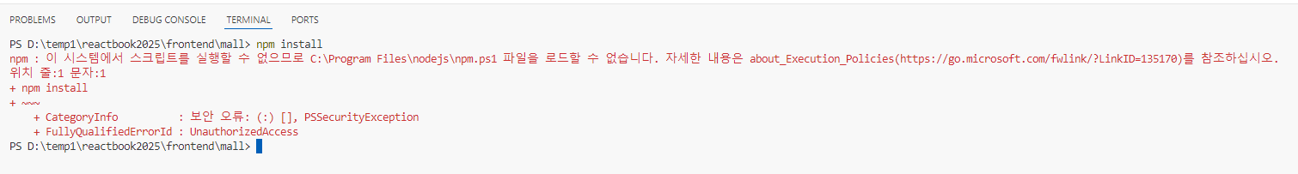
리액트 환경설정
01
VSCode에서 npm install 이 안되는 경우
관리자 권한으로 Powershell을 실행한 후 권한 수정

Slide 18
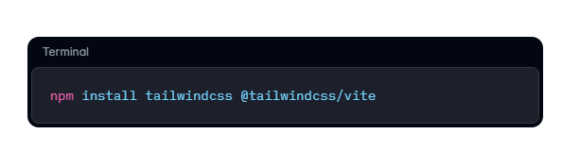
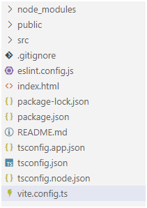
tailwind-css 설치
02
https://tailwindcss.com/docs/installation/using-vite
2025년 현재 버전은 4.0 (버전에 따라 설치 방법이 조금씩 다르기 때문에 주의)
npm install tailwindcss @tailwindcss/vite
import { defineConfig } from 'vite'
import react from '@vitejs/plugin-react'
import tailwindcss from '@tailwindcss/vite'
// https://vite.dev/config/
export default defineConfig({
plugins: [
react(),
tailwindcss(),
],
})

Slide 19
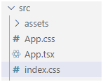
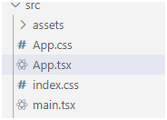
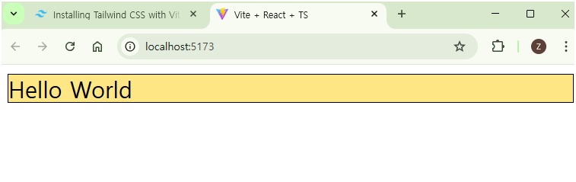
vite 프로젝트에서 tailwind-css 라이브러리
@import "tailwindcss";
function App() {
return (
<>
<div className='text-3xl bg-amber-200 border-1 m-3'>
Hello World
</div>
</>
)
}
export default App

Slide 20
3. Maria DB설정

Slide 21
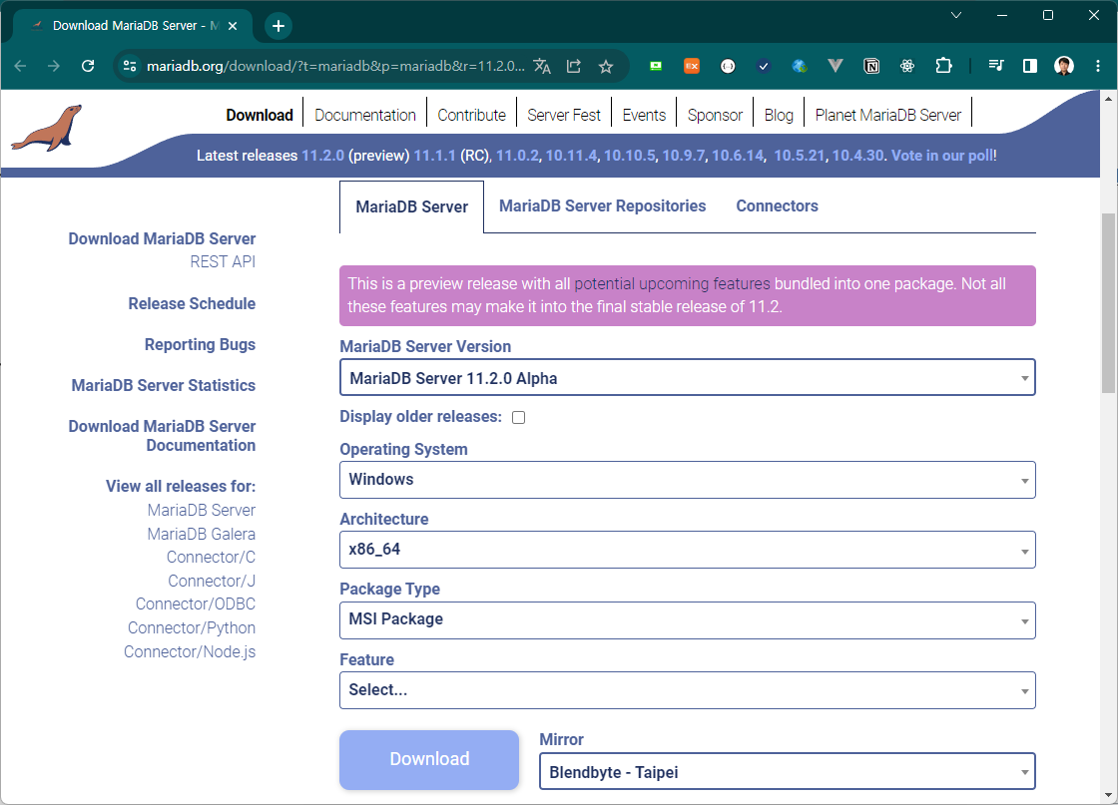
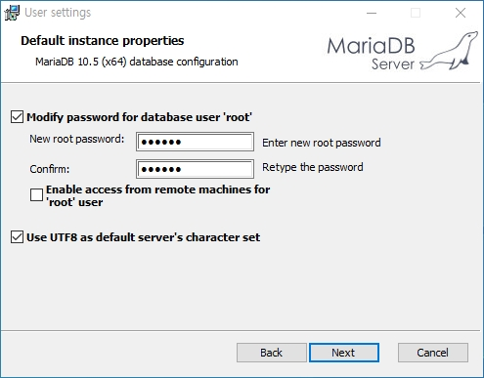
Maria DB설정
03
Maria DB
오픈소스의 관계형 데이터베이스 MySQL과 동일한 소스코드 기반
https://mariadb.org/download : 10 버전을 다운로드 및 설치
데이터베이스 내의 모든 문자셋은 ‘UTF-8’로 지정

Slide 22
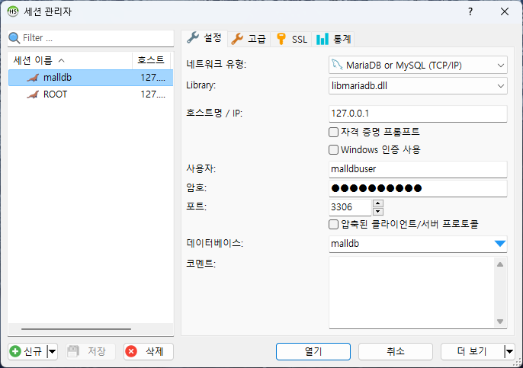
Maria DB설정
03
스키마/계정 생성
오픈소스의 관계형 데이터베이스 MySQL과 동일한 소스코드 기반
https://mariadb.org/download : 10 버전을 다운로드 및 설치
HeidSQL 접속
CREATE DATABASE malldb;
CREATE USER 'malldbuser'@'localhost' IDENTIFIED BY 'malldbuser';
CREATE USER 'malldbuser'@'%' IDENTIFIED BY 'malldbuser';
GRANT ALL PRIVILEGES ON malldb.* TO 'malldbuser'@'localhost';
GRANT ALL PRIVILEGES ON malldb.* TO 'malldbuser'@'%';

Slide 23
4. 스프링 부트 설정

Slide 24
스프링 부트 설정
04
스프링 부트 설정
JDK 설치- 17이상
STS 플러그인 설치

Slide 25
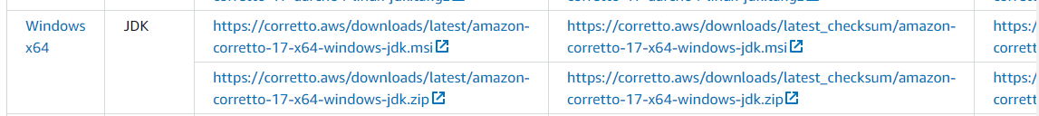
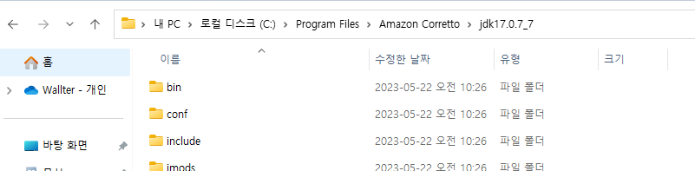
스프링 부트 설정
04
JDK 설치
스프링 부트 3.x 이상 버전은 반드시 17버전 이상 JDK 설치
‘AWS의 Amazon Corretto 17’ Open JDK 설치 → https://docs.aws.amazon.com/corretto/latest/corretto-17-ug/downloads-list.html

Slide 26
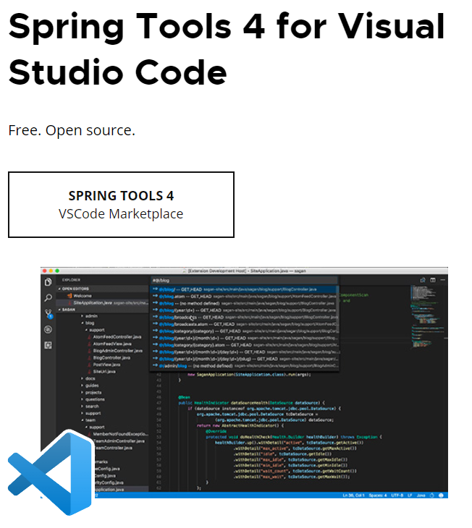

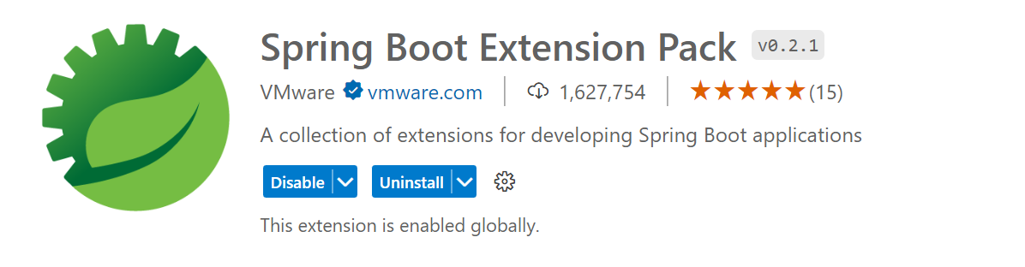
스프링 부트 설정
04
STS 플러그인 설치
VSCode에 STS(Spring Tool Suites)를 플러그인으로 설치 → https://spring.io/tools 에서 플러그인 제공

Slide 27


스프링 부트 설정
04
스프링 부트 프로젝트 생성
프로젝트 폴더 생성

Slide 28
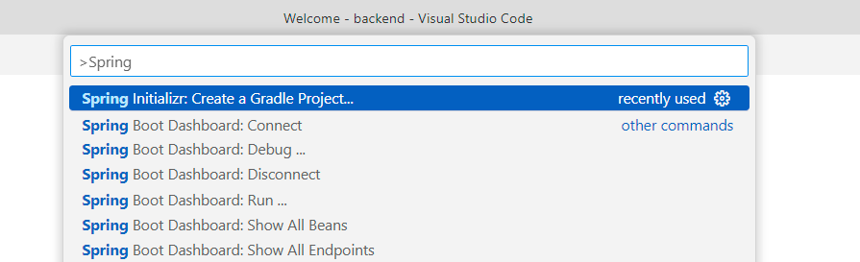
스프링 부트 설정
04
스프링 부트 프로젝트 생성
Ctrl + Shift + P → '명령 팔레트’ 메뉴
'Spring'으로 검색하거나 Spring Boot 메뉴를 이용해서 프로젝트 생성

Slide 29
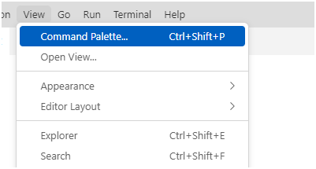
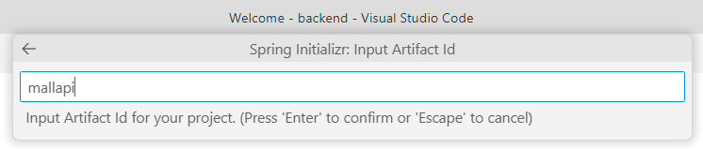
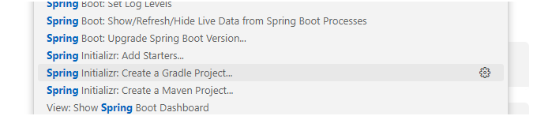
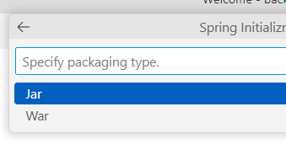
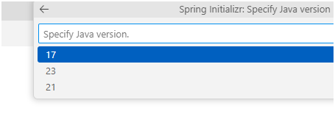
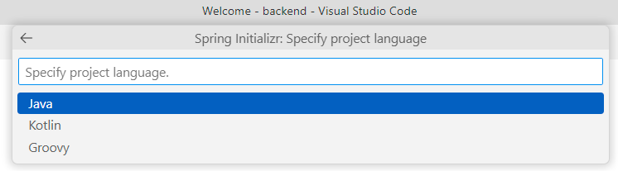
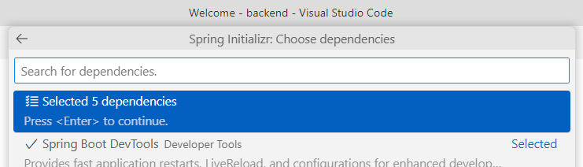
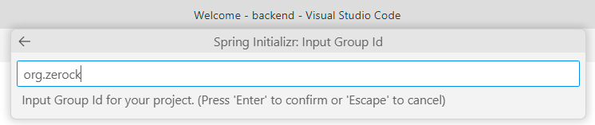
스프링 부트 설정
04
스프링 부트 프로젝트 생성 – 2025년 3월 현재 3.4.3
1
4
5
6
2
7
3

Slide 30
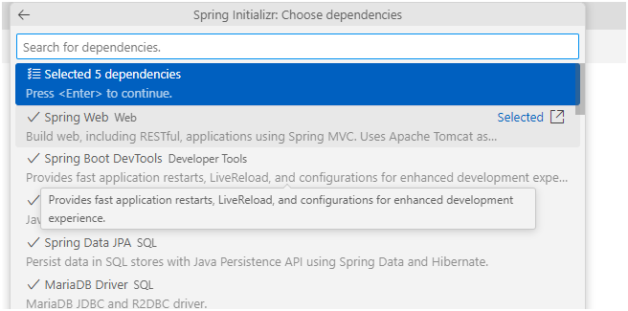
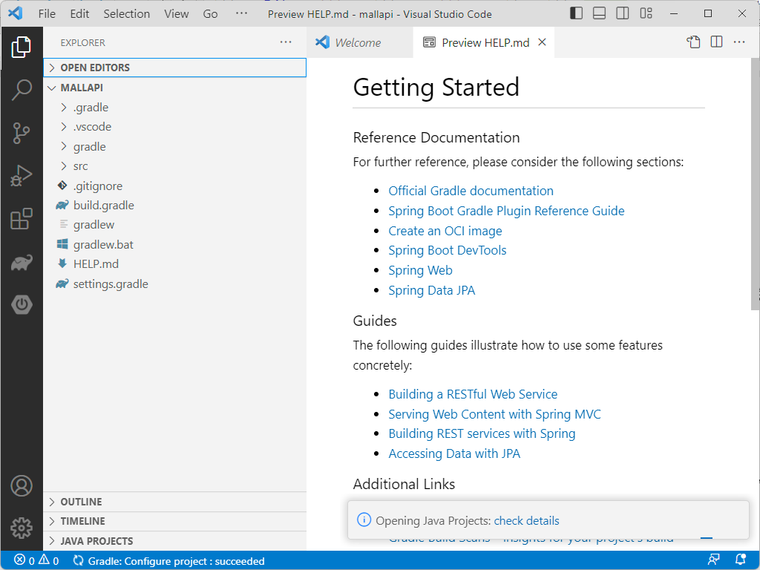
스프링 부트 설정
04
스프링 부트 프로젝트 생성

Slide 31
스프링 부트 설정
04
스프링 부트 프로젝트 생성
Spring 라이브러리 설정 → build.gradle 파일의 dependencies항목은 다음과 같이 작성되었는지 확인
dependencies {
implementation 'org.springframework.boot:spring-boot-starter-data-jpa'
implementation 'org.springframework.boot:spring-boot-starter-web'
compileOnly 'org.projectlombok:lombok'
developmentOnly 'org.springframework.boot:spring-boot-devtools'
runtimeOnly 'org.mariadb.jdbc:mariadb-java-client'
annotationProcessor 'org.projectlombok:lombok'
testImplementation 'org.springframework.boot:spring-boot-starter-test'
testRuntimeOnly 'org.junit.platform:junit-platform-launcher'
}

Slide 32
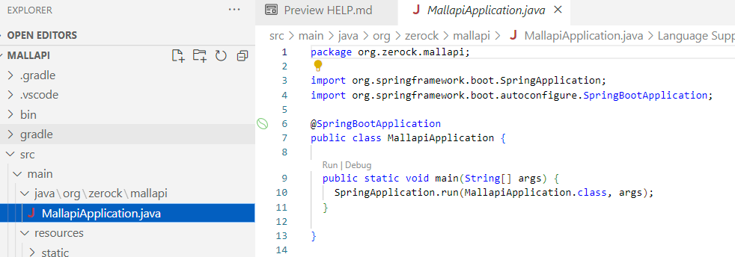
스프링 부트 설정
04
스프링 부트 프로젝트 실행
→ src>main>java>MallapiApplication.java 파일 실행 : ‘Start Debugging’ 또는 F11

Slide 33
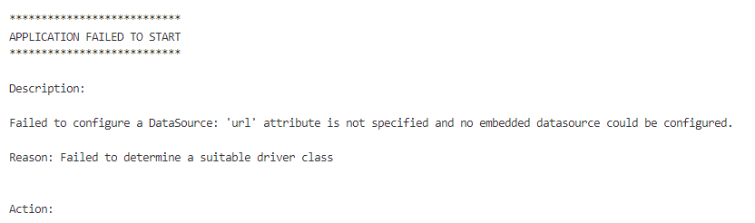
스프링 부트 설정
04
스프링 부트 프로젝트 실행
→ src>main>java>MallapiApplication.java 파일 실행 : ‘Start Debugging’ 또는 F11

Slide 34
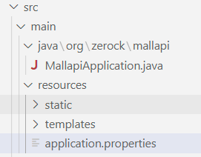
스프링 부트 설정
04
스프링 부트 프로젝트 실행
데이터베이스 설정 및 확인
→ main/resources 폴더 내 application.properties 파일에서 설정
spring.application.name=mallapi
spring.datasource.driver-class-name=org.mariadb.jdbc.Driver
spring.datasource.url=jdbc:mariadb://localhost:3306/malldb
spring.datasource.username=malldbuser
spring.datasource.password=malldbuser
spring.jpa.hibernate.ddl-auto=update
spring.jpa.properties.hibernate.format_sql=true
spring.jpa.show-sql=true

Slide 35
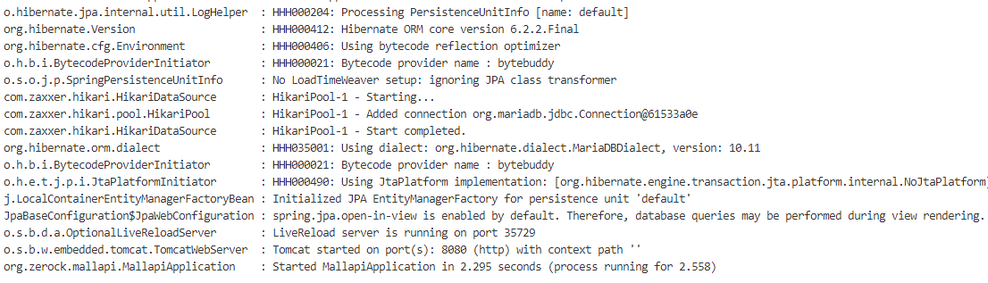
스프링 부트 설정
04
스프링 부트 프로젝트 재 실행
→ src>main>java>MallapiApplication.java 파일 실행 : ‘Start Debugging’ 또는 F11

Slide 36
감사합니다.

